Slide 1

Día, Fecha: | Viernes 20 / 09 / 2024
Hora de inicio: | 15:40
Modelación y Simulación 2 [A]
André Joaquin Ortega De Paz

Slide 2
Anuncios
Modelado 3D
Enunciado Fase 2
COECYS
Conferencia del laboratorio
Ejemplo

Slide 3
REQUISITOS PARA ASISTENCIA DE COECYS
Asistir mínimo a 3 conferencias (libre).
Si asisten de forma presencial, deben de tomar una foto tipo selfie al inicio y al final de la conferencia.
Si asisten de manera virtual, tiene que poder verse su carnet y nombre completo, debe de ser visible la fecha y hora en la computadora.
Deben de realizar un resumen de nomas de 1 pagina con lo que vieron en la conferencia.

Slide 4


Slide 5


MODELADO 3D

Slide 6

¿QUE BENEFICIOS TIENE EL 3D?
Permite comprender mejor el funcionamiento de los sistemas
Ayuda a identificar áreas de mejora
Facilita la comunicación y la compresión mas intuitiva de los resultados de la simulación
Modelos mas profesionales y con mejor calidad

Slide 7
¿QUE ES EL MODELADO 3D?
El modelado 3D en Simio es un proceso que permite crear modelos de sistemas reales o imaginarios en tres dimensiones. Estos modelos se pueden utilizar para simular el comportamiento de los sistemas y tomar decisiones informadas sobre su funcionamiento.
Podemos separarlo de la siguiente manera:
Funcional: todos aquellos elementos del modelo que realizan una acción, interactuando con las entidades.
Ambiental: todos aquellos elementos del modelo que ayudan a visualizar el entorno que se simulará.

Slide 8
FUNCIONAL
Modelado 3D
Como su nombre lo indica, esta categoría se encarga de colocar una animación en 3D a elementos que interactúan con el sistema como por ejemplo, personas entrando al sistema, botellas para ser rellenadas, máquinas despachadoras o lugares de recepción ya sea para supermercados o bancos.

Slide 9
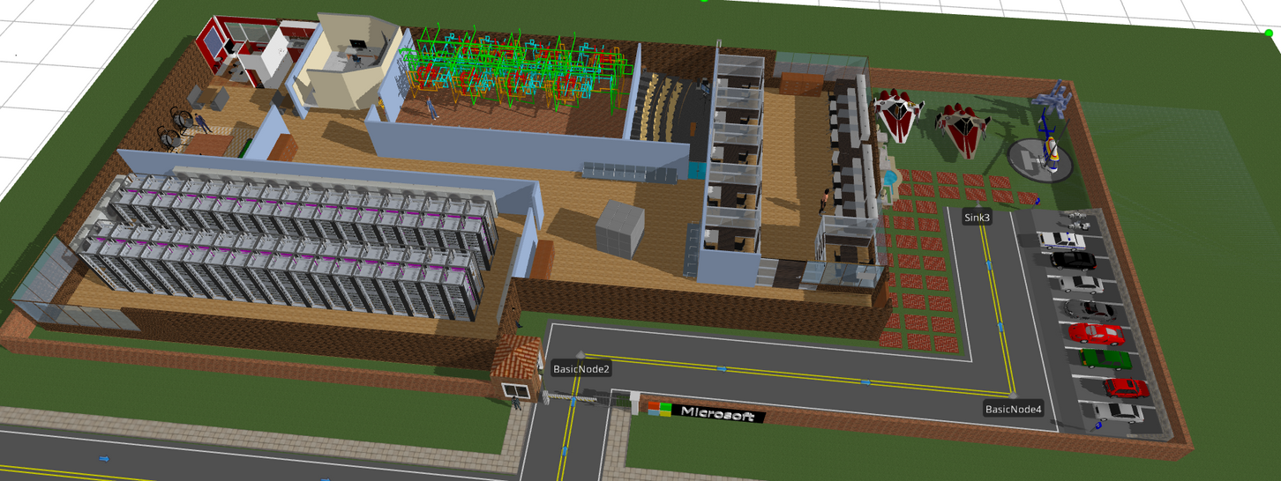
AMBIENTAL
Modelado 3D
Con ello podemos simular paredes o piso utilizando un rectángulo.
Agregar símbolos que ayuden con el entorno de lo que se simula sin atarlos a un componente, con Place Symbol.

Slide 10
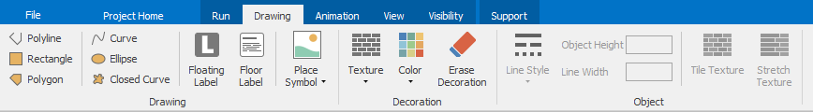
AMBIENTAL
Modelado 3D -> Drawing
Estos se pueden encontrar en el apartado de Drawing, podemos colocar diferentes figuras, simbolos, texturas, ajustar el tamaño, colocar algun color, etc.
Podemos descargar mas desde la pagina 3D Warehouse.

Slide 11
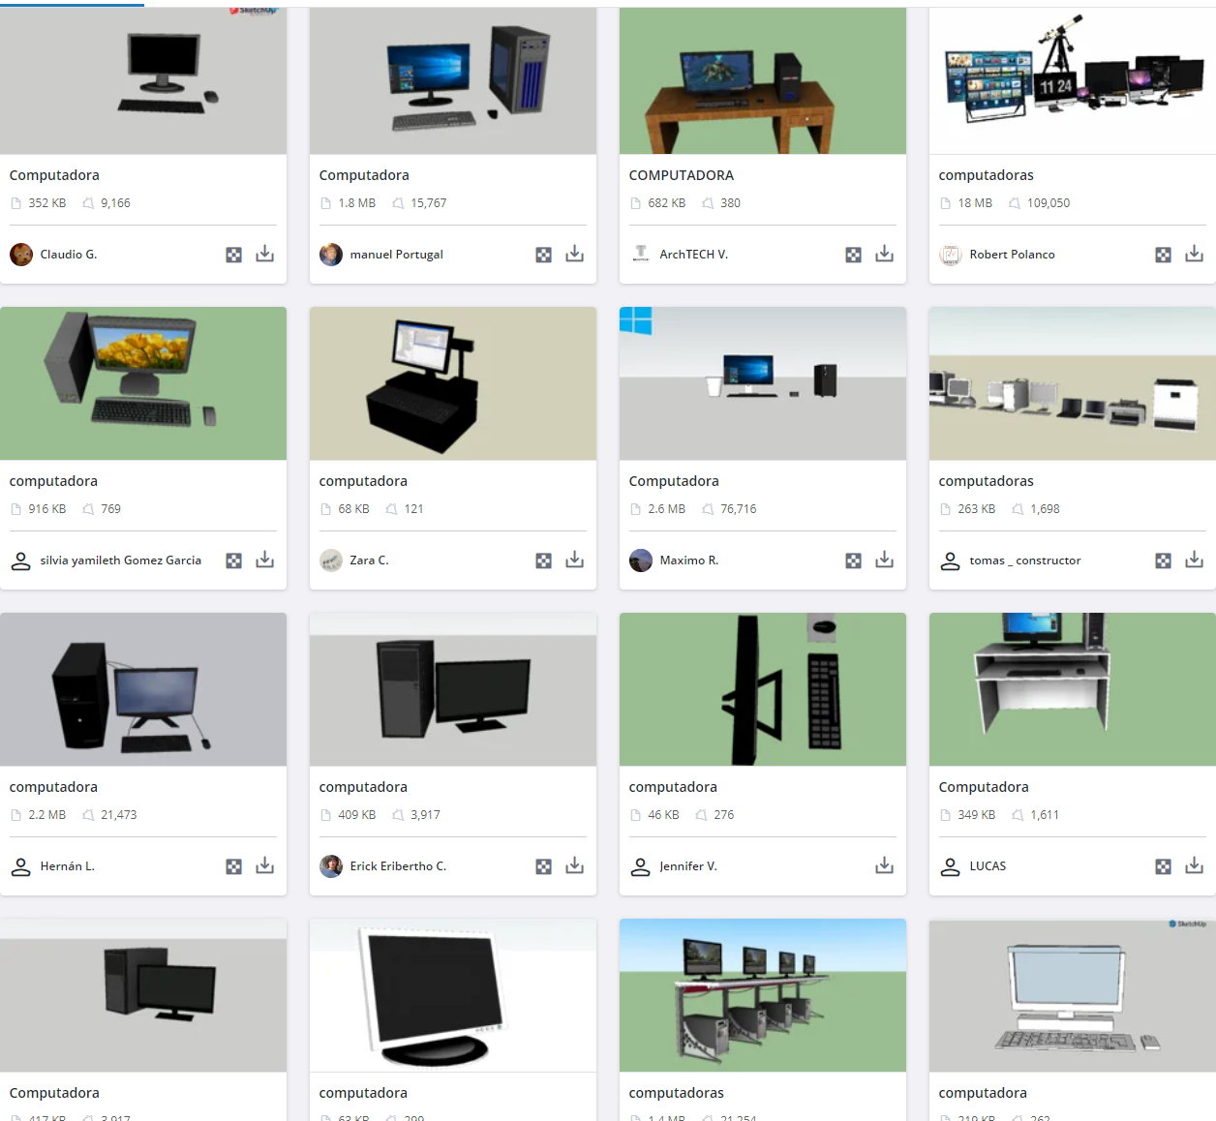
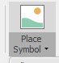

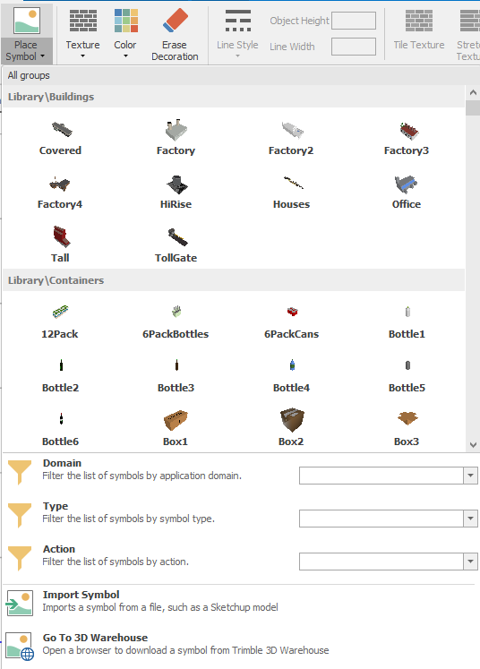
AMBIENTAL
Modelado 3D -> 3D Warehouse

Slide 12
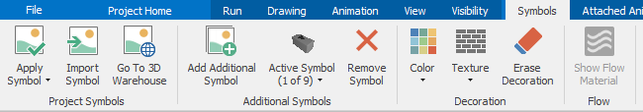
FUNCIONAL
Modelado 3D -> Symbols
Este apartado se activa cuando tengamos seleccionado algún servidor, entrada, salida, vehículo, entidad, etc
Podemos descargar de igual manera mas simbolos de 3D Warehouse y aplicarlos.

Slide 13
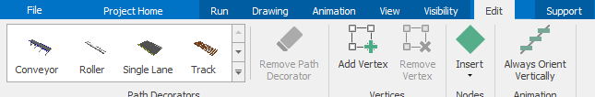
ENLACES
Modelado 3D -> Paths
Cuando generamos un enlace de un punto A hacia un punto B, al seleccionar el path, podemos aplicarle decoraciones al camino, como una cinta transportadora, rodillos, pista de un solo lado, de dos lados y vías de tren.

Slide 14
¿Dudas?

Slide 15

Hora del ejemplo

